Slide 1

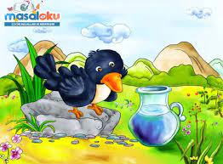

Slide 2
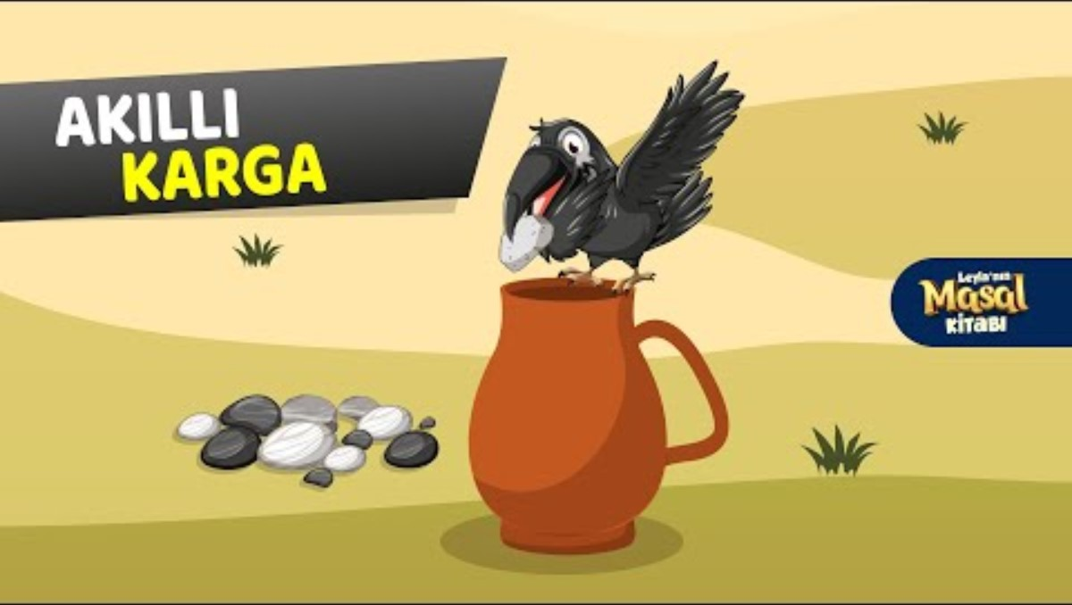

Slide 4
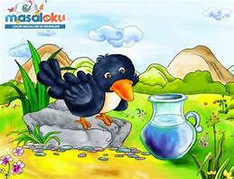
Akıllı Karga Masalı
Günlerden sıcak bir yaz günüymüş. Karganın biri dağları, ovaları gezmiş, gezmekten yorulmuş, bir yerde dinlenip su içmeye karar vermiş. Minik karga su bulmak için her yere bakmış, uçmaktan yorulan minik karga artık yürümekten de yorulmuş. Nihayet bir su testisi görmüş. Gagasını uzatıp testiden içmeye çalışmış. Ama testinin içindeki su dipte olduğu için karga ne kadar çabalamışsa da testiden su içememiş.
https://www.youtube.com/watch?v=luO4qlCR10M

Slide 5
Minik karga, düşünmüş, düşünmüş sonunda bir çözüm yolu bulmuş. Etrafta bulduğu küçük çakıl taşlarını gagasıyla alıp testiye doldurmaya başlamış. Biraz çabanın ardından testinin içine giren çakıl taşları sayesinde, testinin dibindeki suyu yukarı doğru çıkarmayı başarmış. Böylece nihayet doya doya su içebilmiş ve susuzluğunu gidermiş. Minik karga, artık tekrar uçmaya hazırmış. Karga, aklını kullanarak susuzluğunu gidermiş ve tekrar gökyüzüne doğru uçup dağları, ovaları gezmeye devam etmiş..

